Slide 1
Opcje: dlaczego FPGA?
Opcja | Plusy | Minusy
RPi + zewnętrzny ADC | Brak dodatkowego mikrokontrolera | Potrzebny ADC (SPI/I²C), jitter z Linuxa (brak real-time)
Mikrokontroler (Arduino) | Tani, prosty | Obsługa programowa, opóźnienia przy wielu zadaniach
FPGA (nasz wybór) | Wbudowany XADC, stała latencja, filtr i UART działają równolegle | Wyższy próg wejścia (Verilog, Vivado)
Zalety naszego rozwiązania
Wszystko w jednym układzie: ADC, filtr, komparator, UART
Przewidywalny czas reakcji
RPi odciążone: dostaje tylko gotowy bajt
Prosty interfejs: UART, 3 przewody (TX, RX, GND)
Notes:
Trzy rozważane opcje i dlaczego wybraliśmy FPGA. Podkreślić: XADC wbudowany (nie potrzeba zewnętrznego ADC), stała latencja, filtr i UART działają równolegle jako sprzęt.

Slide 2
Jak to działa?
Czujnik
wiroprądowy, sygnał analogowy
XADC
kanał VAUX4, 12 bitów
Komparator
wartość < THRESHOLD
Filtr czasowy
powyżej progu ok. 10 ms, odrzuca zakłócenia
Detektor zbocza
jeden impuls = jedna paczka
Automat UART
8N1, 115200 baud, wysyła bajt
Raspberry Pi
odbiera bajt
Wewnątrz FPGA
Poza FPGA
Cały tor działa w sprzęcie, więc czas reakcji jest stały
Notes:
Przejść po blokach od lewej. Filtr: sygnał musi trwać FILTER_CYCLES = 120 000 taktów (ok. 10 ms przy 12 MHz). Detektor zbocza: trigger_uart to jeden impuls. UART: 104 takty na bit.

Slide 3
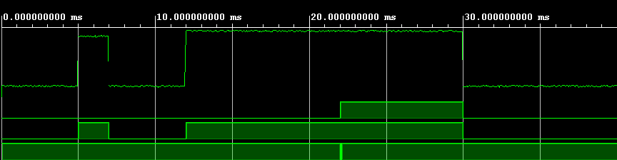
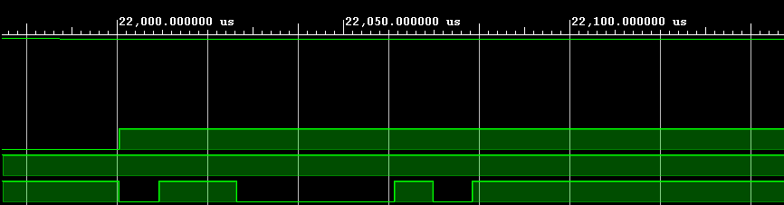
Wyniki symulacji
Cały przebieg (40 ms): krótki skok odfiltrowany, po 10 ms przekroczenia progu startuje UART
Wejście (czujnik)
trigger_flag
is_above
Wyjście UART (TX)
czas symulacji [ms]
Ramka UART
Ramka UART z bliska: start, 1 1 0 0 0 0 1 0, stop
Wejście (czujnik)
trigger_flag
is_above
Wyjście UART (TX)
czas symulacji [µs], okolice 22 ms
Notes:
Wynik symulacji w Vivado: dane wejściowe z pliku tekstowego (480 próbek, 40 ms), bo nie było fizycznego czujnika. Krótki skok (5-7 ms) jest odfiltrowany, przekroczenie progu trwające ponad 10 ms (od ok. 12 ms) uruchamia jedną ramkę UART z bajtem 0x43 około 22 ms. Wartości zakładają zegar 12 MHz.

